Slide 1
Вопросительные предложения с вопросительным словом в present simple

Slide 2

Образование вопросов в Present Simple
Вопросительные предложения:
Do I play?
Do you play?
Do we play?
Does he / she / it play?
Do they play?

Slide 3
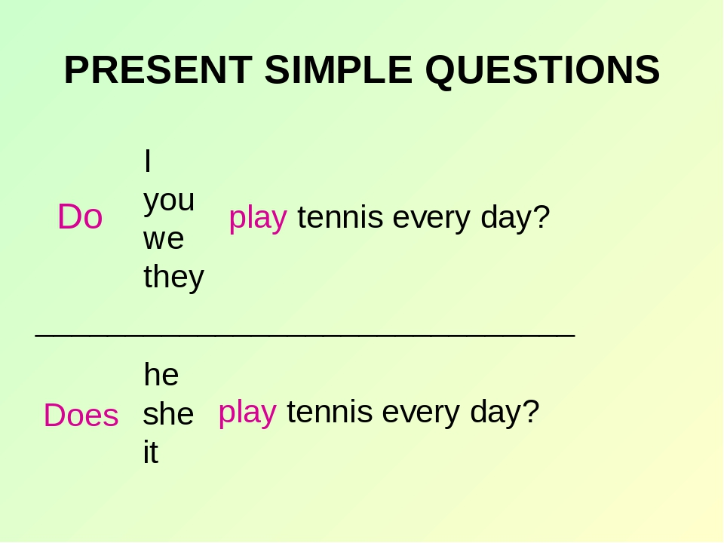

Slide 4
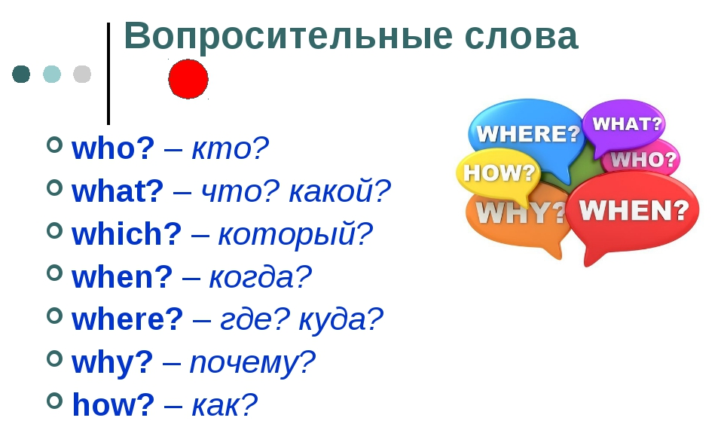
Вопросительные слова

Slide 5
Сравни вопросительные предложения
Do you like?
What do you like?
Do we play football?
When do we play football?
Does he play tennis?
Why does he play tennis?

Slide 6
Схема вопросительного предложения
Обычное вопросительное предложение
1. Глагол do/does 2. Подлежащие 3. Сказуемое
4. Другие члены предложения
Do you play tennis? Does he sing a song?
Вопросительное предложение с вопросительным словом
1.Вопросительное слово 2. Глагол do/does 3. Подлежащие 4. Сказуемое 5. Другие члены предложения
What does he like?
Where does Nick meet his friends?

